Slide 1
Python
함수

Slide 2
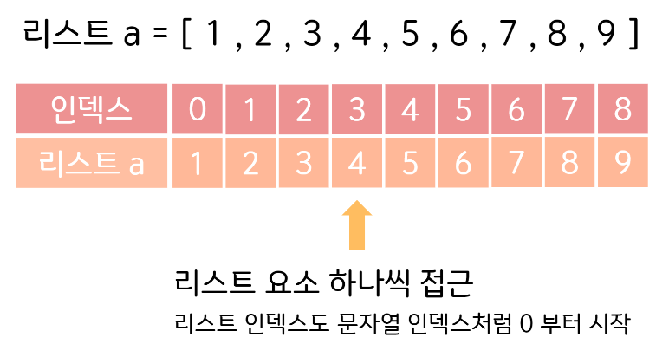
리스트 복습
추가: append
정렬: sort
뒤집기: reverse
위치반환: index
삽입: insert
제거: remove
꺼내기: pop
개수세기: count
확장: extend
서식지정 formatting

Slide 3




목차
함수
매개변수와 인수
함수에 대한
전반적인 설명
매개변수와 인수,
가변 매개변수에
대해 알아보자
연습문제
전역변수와 지역변수
연습문제
전역변수와 지역변수에
대해 알아보자

Slide 4
함수
Function

Slide 5
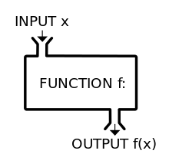
함수란 무엇인가?
입력값을 가지고 --- INPUT x
어떤 일을 수행한 다음, --- FUNCTION f
그 결과물을 내어놓는 것 --- OUTPUT f(x)

Slide 6
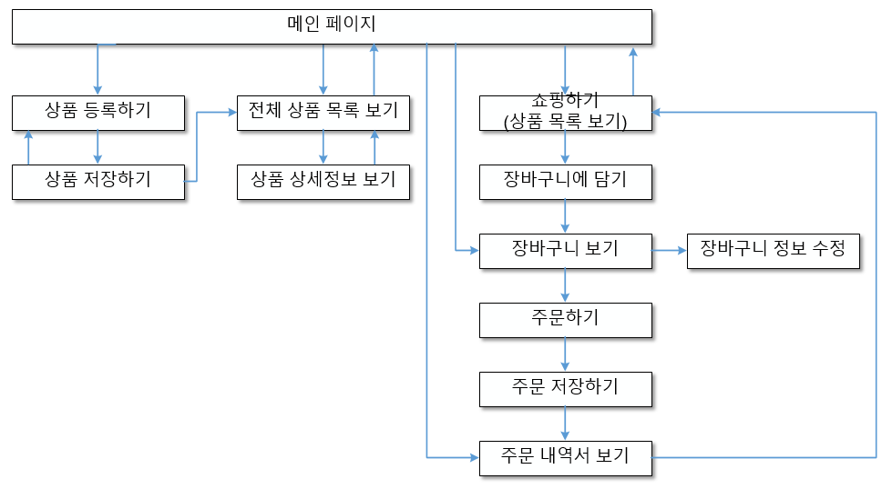
함수를 사용하는 이유는?

Slide 7
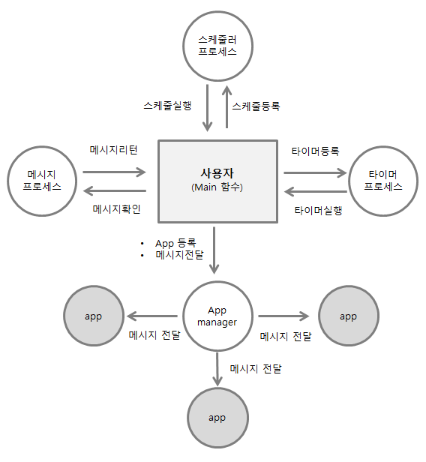
함수를 사용하는 이유는?

Slide 8
함수를 사용하는 이유는?
정수를 전달받아서, 전달받은 정수 값이 짝수면 제곱한 값을 출력하라
CODE
INPUT & OUTPUT
CODE
INPUT & OUTPUT
def square(a) :
if a%2==0:
result = a * a
else:
result = “짝수가 아닙니다“
return result
n = int(input(“n = “))
print(square(n))
n = int(input(“n = “))
if n%2==0:
print(n*n)
else:
print(“짝수가 아닙니다“)
n = 1
짝수가 아닙니다
n = 2
4
n =4
16
n = 7
짝수가 아닙니다
n = 6
36
n = 1
짝수가 아닙니다
n = 2
4
n =4
16
n = 7
짝수가 아닙니다
n = 6
36
…
…
…
함수사용X
함수사용O

Slide 9
함수 구조
함수선언
함수이름
입력
square 함수
def square(a) :
if a%2==0:
result = a * a
else:
result = “짝수가 아닙니다“
return result
n = int(input(“n = “))
print(square(n))
함수기능
출력
main 함수
호출

Slide 10

함수 사용 방법: return
두 정수를 전달받아서 거듭제곱 x**y 값을 반환하는 함수를 작성하라.(단, ** 연산은 for 문을 사용할 것)
두 정수를 전달받아서 거듭제곱 x**y 값을 반환하는
함수를 작성하라.(단, ** 연산은 for 문을 사용할 것)
두 정수 중 큰 값을 반환하는 함수를 작성하라.
CODE
INPUT & OUTPUT
CODE
INPUT & OUTPUT
def compare(a, b) :
if a>b:
return a
else:
return b
a = int(input(“a = “))
b = int(input(“b = “))
print(compare(a, b))
a = 1
b = 2
2
def power(x, y) :
result = 1
for i in range(y) :
result *= x
return result
x = int(input(“x = “))
y = int(input(“y = “))
print(power(x, y))
x = 3
y = 4
81

Slide 11
함수 사용 방법: return
결과값의 차이는?
def square(a) :
if a%2==0:
result = a * a
else:
result = “짝수가 아닙니다“
return result
n = int(input(“n = “))
print(square(n))
def square(a) :
if a%2==0:
result = a * a
else:
result = “짝수가 아닙니다“
print(result)
n = int(input(“n = “))
square(n)
VS

Slide 12
함수 사용 방법: return
def square(a) :
if a%2==0:
result = a * a
else:
result = “짝수가 아닙니다“
print(result)
n = int(input(“n = “))
square(n) # print(result)값
print(square(n)) # print(result)값, None
자동으로 None return

Slide 13
함수 사용 방법: return
두 정수를 전달받아서 거듭제곱 x**y 값을 반환하는 함수를 작성하라.(단, ** 연산은 for 문을 사용할 것)
두 정수를 전달받아서 거듭제곱 x**y 값을 반환하는
함수를 작성하라.(단, ** 연산은 for 문을 사용할 것)
두 정수를 중 큰 값을 반환하는 함수를 작성하라.
CODE
INPUT & OUTPUT
CODE
INPUT & OUTPUT
def compare(a, b) :
if a>b:
print(a)
else:
print(b)
a = int(input(“a = “))
b = int(input(“b = “))
compare(a, b)
a = 1
b = 2
2
def power(x, y) :
result = 1
for i in range(y) :
result *= x
print(result)
x = int(input(“x = “))
y = int(input(“y = “))
power(x, y)
x = 3
y = 4
81

Slide 14
매개변수와 인수
Parameters and Arguments

Slide 15
매개변수와 인수
입력
def square(a) :
if a%2==0:
result = a * a
else:
result = “짝수가 아닙니다“
return result
n = int(input(“n = “))
print(square(n))
매개변수(파라미터)
호출
인수
Notes:
공부를 하면 원서나 번역본을 보게 되는데, 이렇게 의미는 같지만 표현이 다른 용어를 만나게 된다.
따라서 동일한 의미를 지닌 여러 용어들을 기억해야 할 것

Slide 16
가변 매개변수
CODE
INPUT & OUTPUT
def print_all(*num) :
idx = 1
for i in num:
print(“%d번째 숫자는 %d입니다” %(idx, i))
idx += 1
print_all(10,20,30)
print_all(1,2,3,4,5)
1번째 숫자는 10입니다
2번째 숫자는 20입니다
3번째 숫자는 30입니다
1번째 숫자는 1입니다
2번째 숫자는 2입니다
3번째 숫자는 3입니다
4번째 숫자는 4입니다
5번째 숫자는 5입니다

Slide 17
함수 사용 방법: 매개변수
두 정수를 전달받아서 거듭제곱 x**y 값을 반환하는 함수를 작성하라.(단, ** 연산은 for 문을 사용할 것)
정수를 입력하여, 해당 정수의 절댓값을
출력하는 함수를 작성하라.
정수를 2개 이상 입력하여, 입력된 정수들의 합을
반환하는 함수를 작성하라. (가변 매개변수 사용)
CODE
INPUT & OUTPUT
CODE
INPUT & OUTPUT
def absolute() :
n = int(input("n = "))
if n>0:
print(n)
else:
print(n * -1)
absolute()
def calc(*num) :
total = 0
for i in num:
total += i
return total
result1 = calc(10, 20, 30)
print(result1)
result2 = calc(1,2,3,4,5)
print(result2)
n = -2
2
60
15

Slide 18
전역변수와 지역변수
Global variable and Local variable

Slide 19
전역변수와 지역변수
지역변수
전역변수
Local Variable
함수 내부에서만 사용되는 변수
(함수가 호출되는 동안에만 효력을 발휘하고, 함수가 끝나는 동시에 소멸)
Global Variable
프로그램 어디에서나 접근이 가능한 변수

Slide 20
전역변수와 지역변수 사용법
지역변수
전역변수
CODE
INPUT & OUTPUT
CODE
INPUT & OUTPUT
Traceback (most recent call last):
File "C:\Users\kkyy0\OneDrive\바탕 화면\test.py", line 8, in <module>
result = addx()
File "C:\Users\kkyy0\OneDrive\바탕 화면\test.py", line 4, in addx
x += 1
UnboundLocalError: local variable 'x' referenced before assignment
result : 11
def addx() :
x = 10
x += 1
return x
result = addx()
print(“result : “, result)
result : 11
x = 10
def addx() :
x += 1
return x
result = addx()
print(“result : “, result)
global x
x += 1
return x

Slide 21



전역변수와 지역변수를 나눈 이유
“외부 접근”
함수 내에서 선언된 변수와 구현 내용을
외부에서 만지지 못하도록 하기 위해
EX)
충돌
변수 x
변수 x
Notes:
예를 들어 휴대폰 제조회사에 들어가 휴대폰 앱을 개발하는 업무를 하게 되었다고 가정해 보겠습니다. A라는 사람은 카메라 앱을 개발하는데 x라는 변수를 사용하고 B라는 사람은 음악감상 앱을 개발하는데 변수 x를 사용하는데 이 변수를 자신이 만든 프로그램이 아닌 다른 프로그램에서 조작이 되어진다면 프로그램을 만드는 과정에서 혼선이 생길 수 있어요. 따라서 이러한 혼선을 막기 위해서 프로그래밍 언어에서는 함수 내에서 선언된 변수와 구현 내용을 외부에서 만지지 못하도록 지원하고 있어요.

Slide 22
지역변수와 전역변수 사용하기
두 개의 정수를 입력하고 tmp를 이용하여, 각 변수의 값을 swap하는 함수를 작성하라. (단, 전역변수 사용)
CODE
INPUT & OUTPUT
def swap():
global a
global b
tmp=a
a=b
b=tmp
print("***변경 후***")
print("a = %d" %a)
print("b = %d" %b)
print("***변경 전***")
a = int(input("a = "))
b = int(input("b = "))
swap()
***변경 전***
a = 4
b = 3
***변경 후***
a = 3
b = 4
Notes:
문제 하나 코드주고
그걸 전역변수로 바꾸라고 문제 주기

Slide 23
연습문제
Practice Problem

Slide 24
정수를 전달 받아 양수이면 1 증가시키고, 음수이면 1 감소시켜 반환하는 함수 enlarge를 구현한다.
리스트[4,6,7,2,3,5,1]를 전달 받아 가장 큰 값과 작은 값의 차를 출력하는 함수 sub_minmax를 구현한다.
(단, min/max 메소드 사용 금지)
리스트 [1,8,7,4,2,5,3,6]을 내림차순으로 출력하는 함수 descend를 구현한다.
2개의 정수를 전달받아 구구단을 구현한다. (함수 사용할 것)
(6, 13 입력 -> 2x6=12~2x13=26 /3x6=18~3x13=39/ ... /9x6=54~9x13=117까지)
정수 하나를 입력하여, 1부터 입력 받은 정수까지의 숫자 중에서 각 숫자의 약수를 구한 후,
약수들의 합을 출력하도록 구현한다.
(단, 함수를 2개 이상 사용할 것)

Slide 25
랜덤 개수만큼 값을 전달 받아
소수(약수가 1과 자기자신, 2개로 이루어진 숫자. [ex] 2,3,5,7…)를 출력하는 함수 prime을 구현한다.
정수를 입력하여 다이아몬드를 만들어라.
(단, 함수 사용)
INPUT & OUTPUT
INPUT & OUTPUT
Case 1
3
*
***
*****
***
*
4
*
***
*****
*******
*****
***
*
prime(2,7,5)
[2,7]
Case 2
Case 1
Case 2
prime(1,3,5,7,9)
[3,5,7]

Slide 26
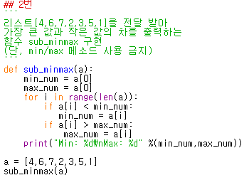
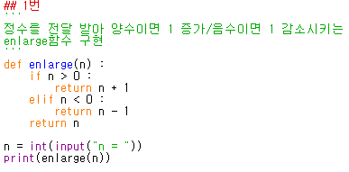
정답

Slide 27
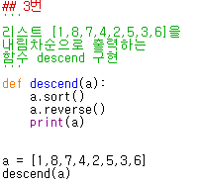
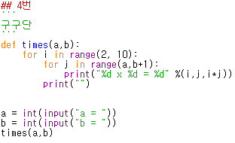
정답

Slide 28
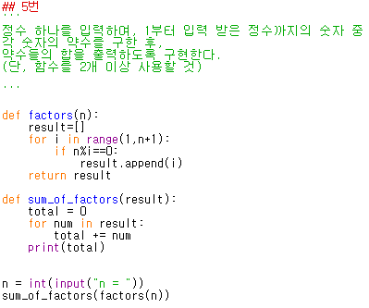
정답

Slide 29
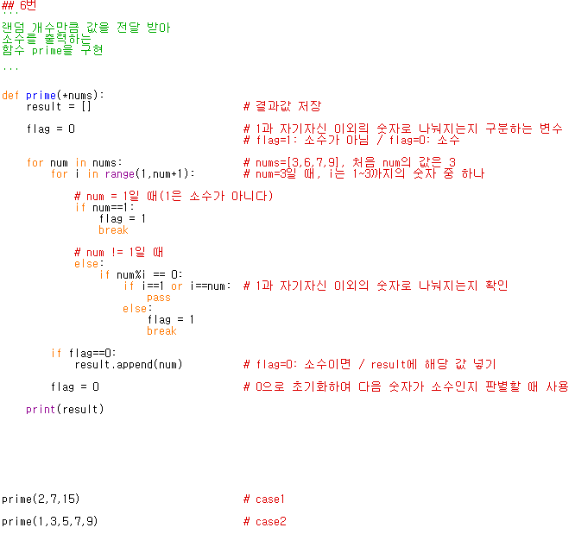
정답

Slide 30
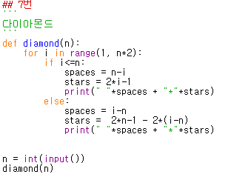
정답

